Slide 1

BÁO CÁO MINI PROJECT SESSION 05 JAVA CORE
HỆ THỐNG QUẢN LÝ SINH VIÊN - STUDENT PRO
Trình bày bởi: Nhóm 1 - Dragon Coders
Nguyễn Văn A (Nhóm trưởng)
Trần Thị B
Lê Văn C
Giảng viên hướng dẫn:
Thầy Nguyễn Công Hưởng
Thầy Lê Thanh Hải

Slide 2

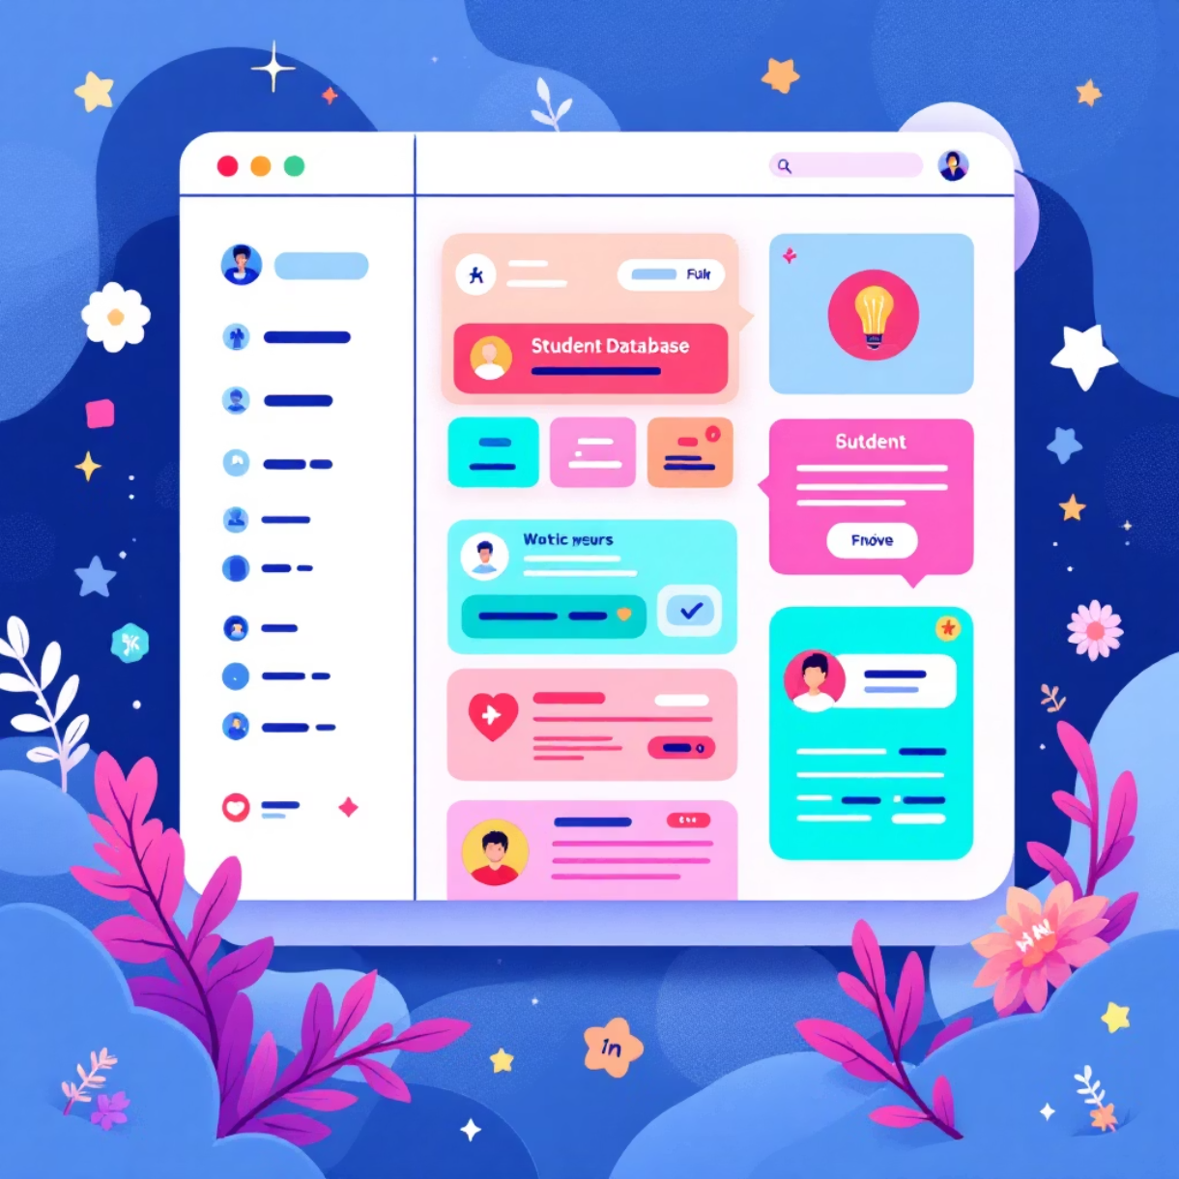
Đặt vấn đề & Mục tiêu dự án
Bối cảnh
Giải pháp
Việc quản lý sinh viên bằng sổ sách hoặc file Excel truyền thống thường gặp phải nhiều hạn chế như dễ phát sinh sai sót, khó khăn trong việc tìm kiếm thông tin và tổng hợp báo cáo. Điều này gây mất thời gian và giảm hiệu quả công việc.
Nhằm khắc phục những hạn chế trên, chúng tôi xây dựng một ứng dụng Java Console. Ứng dụng này giúp tự động hóa quá trình nhập liệu, lưu trữ và xử lý thông tin sinh viên một cách nhanh chóng và chính xác.
Mục tiêu dự án
Áp dụng thành thạo kiến thức Java căn bản (Mảng, Vòng lặp, Chuỗi, Regex) vào thực tế. Rèn luyện tư duy lập trình logic và kỹ năng làm việc nhóm hiệu quả với Git/GitHub.

Slide 3
QUAN TRỌNG
Phân công công việc
Dưới đây là bảng phân công chi tiết công việc của từng thành viên trong nhóm, đảm bảo mỗi người đều đóng góp vào sự thành công của dự án.
Thành viên
Vai trò
Nhiệm vụ chính
Mức độ hoàn thành
Nguyễn Văn A
Team Leader
Dựng khung dự án, Chức năng Thêm/Sửa, Merge Code
100%
Trần Thị B
Dev
Chức năng Tìm kiếm, Sắp xếp, Validate dữ liệu
95%
Lê Văn C
Dev
Chức năng Xóa, Thống kê, Test case
90%

Slide 4
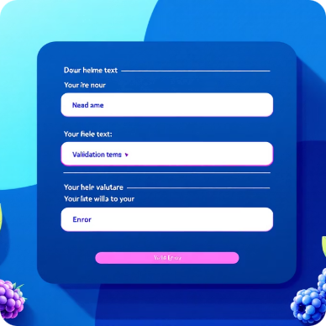
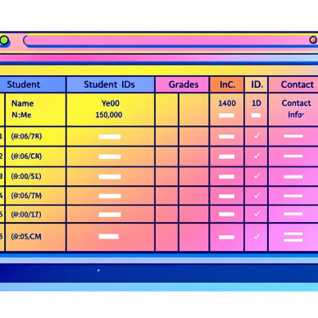
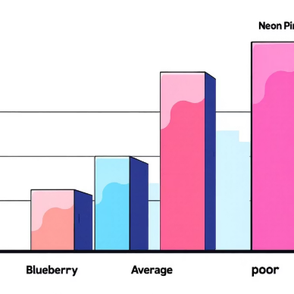
Các chức năng chính của hệ thống
Quản lý đầu vào
Xử lý dữ liệu
Thống kê
Thêm mới sinh viên (có kiểm tra Regex)
Cập nhật thông tin sinh viên
Xóa sinh viên khỏi danh sách
Hiển thị danh sách sinh viên dưới dạng bảng
Tìm kiếm sinh viên theo Tên hoặc Mã sinh viên
Sắp xếp danh sách theo Điểm số (Tăng/Giảm dần)
Đếm số lượng sinh viên đạt loại Giỏi
Đếm số lượng sinh viên đạt loại Khá
Đếm số lượng sinh viên đạt loại Trung bình
Các chức năng này được thiết kế để đảm bảo hệ thống hoạt động hiệu quả, dễ sử dụng và cung cấp thông tin chính xác cho người dùng.

Slide 5


Kiến thức & Kỹ thuật áp dụng
Ngôn ngữ & Công cụ
Java JDK 17 (hoặc 21)
IntelliJ IDEA
Git/GitHub
Kỹ thuật lập trình
Mảng/ArrayList: Lưu trữ dữ liệu
Regex: Kiểm tra định dạng (Email, SĐT)
String Processing: Chuẩn hóa tên
Sorting Algorithm: Bubble Sort, Collections.sort
OOP: Class Student, Tính đóng gói
Chúng tôi đã vận dụng linh hoạt các kiến thức đã học từ lý thuyết đến thực hành, kết hợp các công cụ hiện đại để phát triển dự án này.

Slide 6

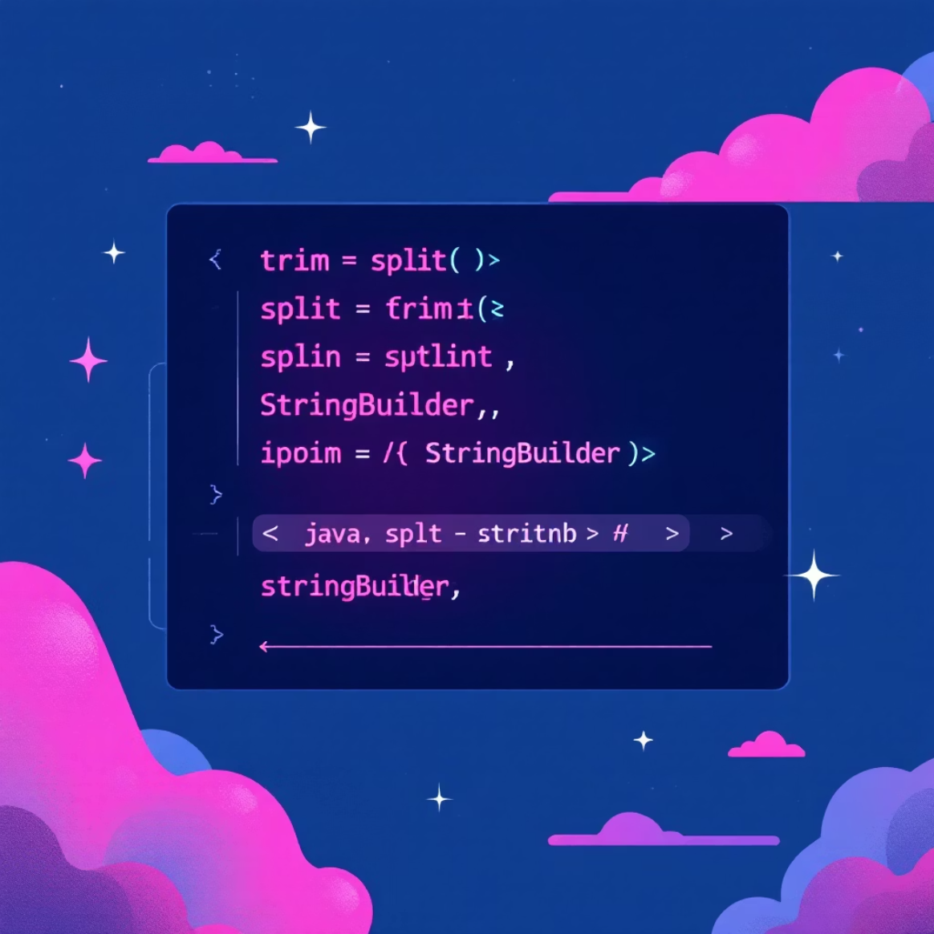

Demo Code tâm đắc nhất: Chuẩn hóa tên
Vấn đề
Giải pháp
Người dùng thường nhập tên với nhiều khoảng trắng thừa, chữ hoa chữ thường lộn xộn. Làm thế nào để chuẩn hóa tên thành định dạng đẹp và nhất quán?
Sử dụng phương pháp tách chuỗi (split), loại bỏ khoảng trắng thừa (trim) và dùng StringBuilder để xây dựng lại chuỗi tên theo định dạng chuẩn (ví dụ: viết hoa chữ cái đầu của mỗi từ).
Đây là đoạn mã xử lý giúp tên sinh viên luôn được hiển thị một cách gọn gàng và chuyên nghiệp.
Highlight: Kỹ thuật Regex như ^B\\d{2}\\d{5}$ còn được dùng để đảm bảo mã sinh viên đúng định dạng "BxxNNNNN" ngay từ khi nhập liệu.

Slide 7
Demo Ứng dụng (Live Demo)
Chúng tôi sẽ trình diễn trực tiếp hoạt động của ứng dụng trên màn hình Console của IntelliJ IDEA để quý thầy cô và các bạn tiện theo dõi.
Kịch bản Demo chi tiết
01
02
03
Khởi chạy chương trình
Kiểm tra Validate dữ liệu
Thêm mới sinh viên
Ứng dụng sẽ hiển thị Menu chính với các lựa chọn.
Thử nhập dữ liệu sai định dạng để minh họa tính năng kiểm tra Regex.
Nhập dữ liệu đúng và quan sát quá trình thêm sinh viên thành công.
04
05
Tìm kiếm & Sắp xếp
Thoát chương trình
Thực hiện các thao tác tìm kiếm theo tên/mã và sắp xếp theo điểm số.
Kết thúc ứng dụng một cách an toàn.

Slide 8

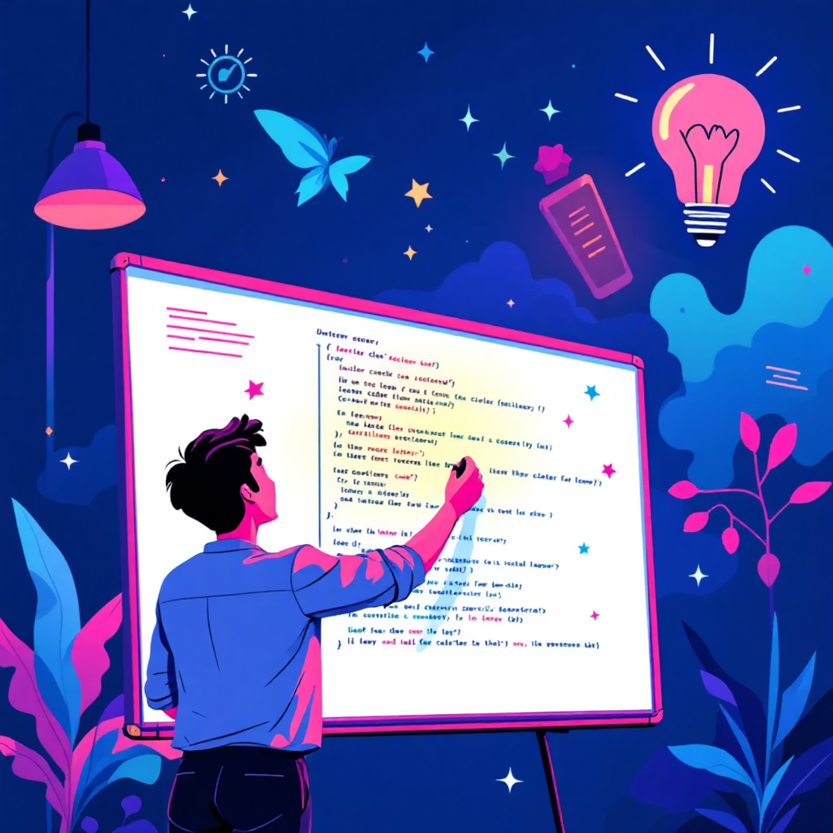
Khó khăn & Bài học kinh nghiệm
Khó khăn gặp phải
Bài học rút ra
Xung đột (Conflict) khi merge code: Việc làm việc nhóm trên Git/GitHub đôi khi dẫn đến xung đột khi nhiều thành viên cùng chỉnh sửa một phần code.
Logic sắp xếp mảng:
Kiểm tra đầu vào phức tạp:
Quy trình Git Flow:
Clean Code:
Kỹ năng Debug:
Quản lý lỗi (Error Handling):

Slide 9

Hướng phát triển & Lời cảm ơn
Kết nối cơ sở dữ liệu
Phát triển giao diện đồ họa
Tích hợp MySQL để lưu trữ dữ liệu vĩnh viễn, không bị mất khi thoát chương trình.
Xây dựng GUI thân thiện hơn bằng Swing/JavaFX hoặc phiên bản Web.
Thêm chức năng phân quyền
Phân biệt quyền Admin và User để quản lý hệ thống chặt chẽ hơn.
"Cảm ơn quý thầy cô và các bạn đã lắng nghe!"
Mọi câu hỏi và đóng góp xin mời quý vị đặt ra ngay bây giờ.

